Slide 1
Mathematik EF · Kapitel I: Funktionen – Neues und Bekanntes
Unterrichtseinheit 4 von 16
Zwei Punkte genügen
Lineare Funktionen — Wiederholung auf EF-Niveau
Lambacher Schweizer EF, S. 12–13

Slide 2
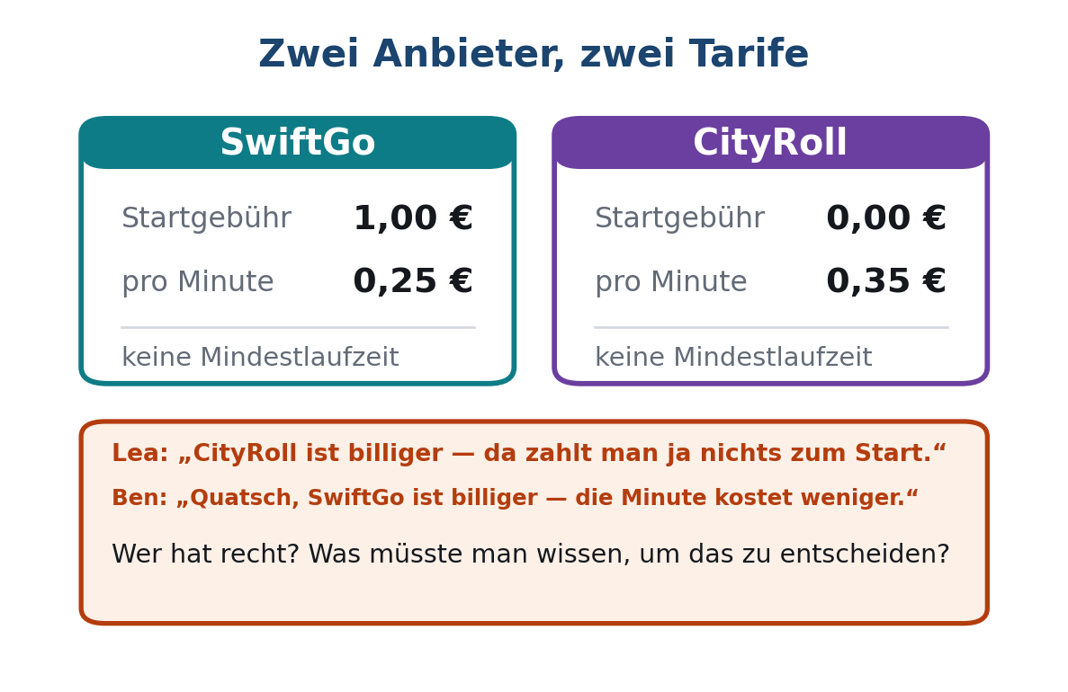
E-Scooter am Bahnhof
Impuls
Kapitel I · UE 4 · Zwei Punkte genügen
2

Slide 3
Leitfrage der Stunde
Wie beschreibe ich einen Preis, der gleichmäßig steigt?
Lea und Ben rechnen beide richtig — und kommen zu verschiedenen Ergebnissen.
Kapitel I · UE 4 · Zwei Punkte genügen
3

Slide 4
Am Ende der Stunde könnt ihr …
Lernziel
• Steigung, y-Achsenabschnitt und Nullstelle einer linearen Funktion bestimmen,
• eine Funktionsgleichung aus Wertetabelle, Graph oder zwei Punkten aufstellen,
• euren Rechenweg fachsprachlich sauber aufschreiben.
Bekannt aus Klasse 8 — neu ist der Anspruch an Notation und Begründung.
Kapitel I · UE 4 · Zwei Punkte genügen
4

Slide 5
Das kommt ins Regelheft
Sicherung
Lineare Funktionen
Für Graphen linearer Funktionen mit f (x) = m · x + b gilt:
m ist die Steigung. Für m > 0 steigt die Gerade, für m < 0 fällt sie.
b ist der y-Achsenabschnitt. Der Schnittpunkt mit der y-Achse ist S (0 | b).
Die Stelle x₀ mit f (x₀) = 0 heißt Nullstelle.
Buch S. 12, linke Spalte des Merkkastens.
Kapitel I · UE 4 · Zwei Punkte genügen
5

Slide 6

Erarbeitung
Erarbeitung
Tipps, wenns nicht so läuft:
Arbeitsauftrag
1. Stellt für beide Anbieter die Gleichung auf.
2. Buch S. 13 Nr. 1: Geraden in Fig. 1 und Nullstellen.
3. Buch S. 13 Nr. 2: Gleichung aus den Eigenschaften.
4. Prüft mit einem weiteren Punkt.
Zeit 20 Minuten · Material Buch S. 12–13, Heft oder IPad
Kapitel I · UE 4 · Zwei Punkte genügen
6

Slide 7
Steckst du fest?
Differenzierung
Schon fertig?
Kapitel I · UE 4
• Erfindet einen dritten Tarif, der erst ab 20 Minuten der günstigste ist.
• Buch S. 13 Nr. 2: Gleichung aus vorgegebenen Eigenschaften aufstellen.
• Wann schneiden sich zwei Geraden nie? Gebt ein Beispiel und eine Begründung.
1. Kamera-App öffnen
2. Code scannen
3. Tipp für Tipp öffnen
Drei Tipps, einer nach dem anderen. Keiner verrät die Lösung.
Kapitel I · UE 4 · Zwei Punkte genügen
7

Slide 8
Üben – such dir deine Stufe
Übung
Basis
Standard
Experte
wenn du m und b noch suchst:
wenn du Geraden sicher aufstellst:
wenn dir die Roller-Tarife zu leicht waren:
• S. 13 Nr. 1 Geradengleichungen aus Fig. 1
• S. 13 Nr. 3 a)
• S. 13 Nr. 2 — Gleichung aus Eigenschaften
fünf Varianten, zunehmend schwerer
• S. 14 Nr. 8
• S. 14 Nr. 11 — Car-Sharing:
Ab wann ist welches Angebot günstiger?
Kapitel I · UE 4 · Zwei Punkte genügen
8

Slide 9
Wer hat nun recht — Lea oder Ben?
Kapitel I · UE 4 · Zwei Punkte genügen
2

Slide 10
Zurück zur Leitfrage
Rückführung
Wer hat nun recht — Lea oder Ben?
So beantworten wir sie
• SwiftGo: f (x) = 0,25x + 1. CityRoll: g(x) = 0,35x.
• Gleich teuer sind beide, wenn 0,25x + 1 = 0,35x gilt — also bei x = 10 Minuten.
• Unter 10 Minuten ist CityRoll günstiger, über 10 Minuten SwiftGo.
• Beide hatten recht — es kommt auf die Fahrzeit an.
Ausblick: Nächste Stunde: Bei quadratischen Funktionen gibt es gleich drei Schreibweisen.
Kapitel I · UE 4 · Zwei Punkte genügen
9

Slide 11
Hausaufgabe
Abschluss
• S. 13 Nr. 3 a) und b)
• S. 13 Nr. 2 d) und e), falls nicht geschafft
Kapitel I · UE 4 · Zwei Punkte genügen
10

